Slide 1
OT

Slide 2
5개월 [ 800시간 ]
1.java[ CONSOLE 프로젝트 ]
2.javafx [ 소프트웨어 ] DB[ JAVAFX 프로젝트 ]
3.JSP [ HTML CSS JS ][ JSP 홈페이지 프로젝트 ] 3~4
4.SPRING [ JAVA ]
5.프로젝트 [ Spring 프로젝트 ] 2~3
-------------------------------------------------------------
1. 코딩테스트 [ 백준 사이트 ] · 중등수학
2. 컴퓨터구조 책
3. git[ 코드 저장소 , 백업 , 라이브 , 배포 등 ] , aws
4. 이클립스[무료] , 인텔리제이[유료]
---------------------------------------------------------------
java 설치 [ JDK : 자바 개발 도구 [ 미리 만들어진 코드 ] ]
1. JDK 설치
2. 환경설정
[ 새로 만들기 ]
1. JAVA_HOME [ 윈도우(운영체제) 에서 JDK 연결 ]
C:\Program Files\Java\jdk-11.0.11 [ 다운받은 JAVA 경로 ]
2. CLASSPATH [ 미리 만들어진 라이브러리 경로 연결 ]
%JAVA_HOME%\lib[ 백슬래시 \ ]
3. [ path 변수 -> 편집 -> 새로 만들기 ]
%JAVA_HOME%\lib
JDK가 윈도우에 설치 되었는지 확인
윈도우검색 -> cmd -> java -version
이클립스 설치 [ 에디터 => 메모장 ]
Java Developers
[ 폴더/파일 단위 ]
1. 워크페이스 [ 작업 폴더 ]
2. 프로젝트 [ 패키지를 묶어주는 폴더 ] => 라이브러리[미리 만들어진코드] 제공
1. 라이브러리 폴더 [ 미리 만들어진 클래스[코드] ]
2. module-info [ jdk11 버전 이상만 생성 ]
3. 패키지 [ 클래스, 인터페이스 등등 묶어주는 폴더 ]
4. 클래스 [ 코드 작성 ] // 인터페이스
-----------------------------------------------------------------------------------------------

Slide 3
카카오톡 플러스친구 : 아이티단자 [ 강사 카톡방 ]
카카오톡 오픈채팅 : https://open.kakao.com/o/gUuXZ9Bd
[ 본인 이름 ]
강사 git[강의간 모든 코드] 주소 : https://github.com/itdanja/web_ezen_1
강사 홈페이지 : 아이티단자
-------------------------------------------------------------------------------------------------
컴퓨터 <------> 5살 [ 대화 규칙 ]
10~20년 -> 산업화 -> 4차 산업혁명 [ 인공지능 , 로봇 등 ]
1. 자동화 , 로봇
2. 대량화
클래스 / 객체 : 세상에 존재하는 모든 => 코드화
1. 클래스 : 붕어빵 틀 => 2. 객체 : 붕어빵
변수 : 밀가루 , 물 , 밭 , 슈크림 등
2. 클래스 : 자동차 설계도 => 객체 : 자동차
3. 클래스 : 회원 설계도
변수 : 아이디 , 비밀번호 , 이름 , 생년월일 , 성별 , 이메일
객체 : 회원1 , 회원2 , 회원3
4. 클래스 : 게시판 설계도
변수 : 번호 , 제목 , 작성자 , 작성일 , 조회수
객체 : 게시물1 , 게시물2 , 게시물3
java 장점 : 소프트웨어
1. 객체지향언어 [ python , c# 등 ]
* 객체는 클래스 기반으로 생성된 메모리[주기억장치] 공간
* JAVA 100% 객체지향 <----> JAVA 100% 클래스 기반
* CPU [ 명령어 관리감독제어 ]
* 기억장치 X
* 주기억장치 : 실행중인 프로그램 기억 장치
* 보조기억장치 : 컴퓨터 다운로드된 프로그램 기억 장치
* 게임다운로드 => 보조기억장치[ C: D: USB: CD : ]: 비휘발성[전기X저장O]
* 게임실행 => 주기억장치 [ 현재 실행중인 명령어 기억 ] : 휘발성[전기X저장X]
* 프로그램[코드집합]<-- 프로세스 <---- 명령어 <---- 코드

Slide 4
Git

Slide 5
github.com
Repository : 저장소
Public : 전체 열람 가능 [ 수정 권한 부여시 ]
Private : 초대 받은 사람 [ 열람/수정 ]
README : 저장소 설명 페이지
clone : 웹사이트의 저장소 가져오기
push : 웹사이트 데이터 올리기
pull : 웹사이트 데이터 최신화
// 1. 저장소 생성해서 프로젝트 넣기
// 2. 다른 저장소 가져와서 프로젝트 import
// 3. 최신화

Slide 6
클래스정리

Slide 7
1. System : 시스템 클래스
.out.print()
.out.println()
.out.printf()
2. Scanner : 입력 클래스
Scanner 입력객체 = new Scanner(System.in)
입력객체.next
입력객체.nextLine
입력객체.nextInt

Slide 8
3. String : 문자열 클래스
1. new String(바이트열) : 바이트열 를 문자열 변환
2. charAt(인덱스) : 문자 추출
3. equals(비교대상문자열) : 문자열 비교
4. getBytes() : 문자열을 바이트열로 변환
5. indexOf(검색문자열) : 문자열 찾기 [ 인수 : 찾을문자열 반환: 찾은 인덱스위치 ]
6. contains(검색문자열) : 문자열 포함여부 [ 인수: 찾을문자열 반환 : true / false ]
7. length() : 문자열의 길이
8. replace("교체할문자열","새로운문자열") : 문자열 대치
9. substring() : 문자열 잘라내기
10. split(분리기준) : 문자열 분리
11. toLowerCase() : 소문자로 변환 toUpperCase() : 대문자로 변환
12. trim() : 문자열 앞뒤 공백 제거 [ 사이공백제거 불가 ]
13. valueOf() : 기본타입을 문자열 변환
4. Random : 난수 클래스
.nextInt(숫자) : 0~숫자 전까지의 난수 생성
.nextInt(숫자)+1 : 1~숫자 까지의 난수 생성

Slide 9
5. Arrays : 배열관련 메소드 제공 클래스
1. Arrays.copyOf( 원본배열 , 복사길이 ) : 배열 복사
2. Arrays.toString(배열) : 인덱스 순으로 데이터 출력
3. Arrays.copyOfRange(원본배열 , 시작인덱스 , 끝인덱스 )
4. System.arraycopy( 원본배열 , 시작인덱스 , 타켓배열 , 타겟지작인덱스 , 복사개수 )
5. Arrays.equals( 배열1 , 배열2 ) : 1차원 배열 비교
6. Arrays.deepEquals( 배열1 , 배열2 ) : 2차원 배열 비교
7. Arrays.sort( 배열명 ) : 해당 배열내 오름차순 정렬
8. Arrays.sort( 배열명 , Collections.reverseOrder() ) : 배열내 내림차순
* 주의 : 해당 배열이 기본자료형일 경우 불가
9.Arrays.binarySearch( 배열명 , 데이터 ) : 해당 데이터의 인덱스 번호
* 주의 : 오름차순(sort) 정렬후 사용
6. Date 클래스
Date 객체명 = new Date() : 현재 시스템내 날짜/시간 객체
*SimpleDateFormat : 날짜 형식 클래스
SimpleDateFormat dateFormat = new SimpleDateFormat( "MM-dd" );
dateFormat.format(날짜객체);
7. Calendar 클래스
* Calendar now = Calendar.getInstance();
* now.get( Calendar.필드명 ) : 해당필드의 정보 얻기
8. ZonedDateTime 클래스 : 협정시계
* ZonedDateTime.now( ZoneId.of(대륙명/도시명) );

Slide 10
9. Integer : 정수 클래스
Integer.parseInt("문자열") : String -> int형
Integer.toString(정수) : int -> String
* 숫자+"" : int+"" -> String
10. Math : 수학 클래스
1. Math.abs()
2. Math.ceil()
3. Math.floor()
4. Math.max()
5. Math.min()
6. Math.ramdom()
7. Math.rint()
8. Math.round() : 소수점 첫째자리 반올림
* 소수점 셋째자리 반올림 [ 자릿수 올리고 반올림 자릿수 내림 ]

Slide 11
Java

Slide 12
참고 블로그 바로가기
https://hoonmaro.tistory.com/19
https://asfirstalways.tistory.com/158
JVM(자바 가상 머신)
운영체제(OS) : 스케줄링( 자원할당 )
운영체제 와 JAVA 사이의 중개자 역할
메모리관리 , Garbage collection( null )
스택기반
Garbage collection
Class Loader
Exectuion
Engine
메모리 자동 관리
실행시 클래스 불러오기
(바이트)코드를 명령어 단위로 읽기
JVM메모리영역( Runtime Data Area )
메소드영역
클래스(설계도) 멤버(필드,생성자,메소드) , static변수
힙 영역
객체 , 인스턴스
실제 데이터[정보]
스택 영역
변수명 , 주소값(힙주소)

Slide 13
JAVA 메모리 문법
변수
객체
기본자료형을 이용한 메모리 할당[ new x ]
데이터 1개를 저장할수 있는 공간
클래스 기반으로 메모리 할당 [ new O ]
여러 개의 필드 , 메소드 가지고 있음[ . 연산자 ]
동일한 목적하의 여러 개의 필드 설계
클래스
동일한 자료형(클래스)의 변수 , 객체가 여러 개 관리
배열
컬렉션 프레임워크
동일한 자료형의 메모리 관리
순서대로 저장 : 인덱스( 0 부터 시작 )
메모리 관리해주는 클래스들의 집합
다양한 메소드 제공
LIST
ArrayList
Vector
LinkedList [ Queue ]
Stack
SET
HashSet
TreeSet
MAP
Hashtable
HashMap
TressMap
정적할당 VS 동적할당

Slide 14
*입출력
[출력] 이름 = “강호동” 나이 = 40
1.System.out.print(“ “ ) print( 이름+” 입니다. 나이는 “+나이”+ 입니다 )
2.System.out.printf(“ 형식문자” , 데이터 ) printf( “%5s 입니다. 나이는 %d 입니다” , 이름, 나이 )
3.System.out.println(“ “ )
[입력 : 키보드로부터 바이트를 입력받아서 형변환 ]
1.Scanner scanner = new Scanner(System.in) : next메소드를 이용한 형변환
scanner.next() 문자열 공백(띄어쓰기) 미포함
scanner.nextLine() 문자열 공백(띄어쓰기) 포함 *next()후 바로 사용시 문제발생
scanner.nextInt()
scanner.nextDouble()
2.System.in.read() : 형변환 필요
*형식문자[ printf , format관련메소드 ] *제어문자
%d : 정수 %5d : 5칸 자리 차지 \n : 줄 바꿈
%f : 실수 %.2f : 소수점 자리 수 \t : 들여쓰기
%c : 문자 %05d : 5칸중 빈칸이면 0 채우기 \r : 처음으로 이동
%s : 문자열
키보드
스트림
프로그램
바이트
바이트

Slide 15
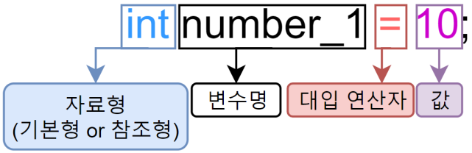
*변수
1. 데이터 1개를 저장 할 수 있는 메모리 공간 [ 스택 영역, 힙 영역 ]
2. 변수 명 : 숫자로 시작 X , 대소문자 구분
!! 3. 지역변수 VS 전역변수
지역변수 : 특정 괄호 안에서 선언시에는 괄호 밖에서는 사용불가
전역변수 : Static 키워드를 사용시 모든 곳에서 사용 가능
*기본 자료 형 [ 미리 정해진 메모리크기 => 효율성 ]
boolean char byte short int long float double
*기본 자료 형 클래스 -> Boolean , Char , Byte , Short , Integer , Long , Float , Double
* java 기본 타입 : 정수(INT) 실수(DOUBLE)
*타입변환 [ 자동 형 변환 , 강제 형 변환(캐스팅) ]
1. 자동 형변환 : [ 크기 순 : byte -> short(char) -> int -> long -> float -> double ]
int 정수 = 10;
double 실수 = 정수;
2. 강제 형변환 : !! 메모리 손실
double 실수 = 10.5;
int 정수 = (int)실수;

Slide 16
*연산자
1. 산술연산자
+ : 더하기(*연결연산자) – : 빼기 * : 곱하기 / : 나누기 % : 나머지
2. 비교연산자
>= : 이상 <= : 이하 > : 초과 < : 미만 == : 같다 != 같지않다
3. 논리연산자 : 비교연산자 2개 이상
&& : AND || : OR ! : 부정[반대] : TRUE->FALSE / FALSE=>TRUE
4. 대입연산자
= : 오른쪽값이 왼쪽에 대입 += *= /= -= %=
5. 증감연산자
++ : 1증가 -- : 1감소
6. 조건연산자
조건식 ? 참 : 거짓
IF( 조건식 ) 참
Else 거짓
*홀/짝 찾기 , 배수 찾기 [ Day02_3 ]

Slide 17
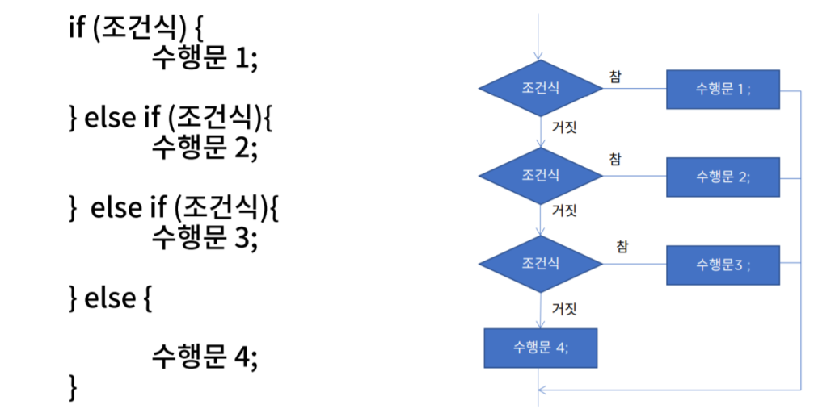
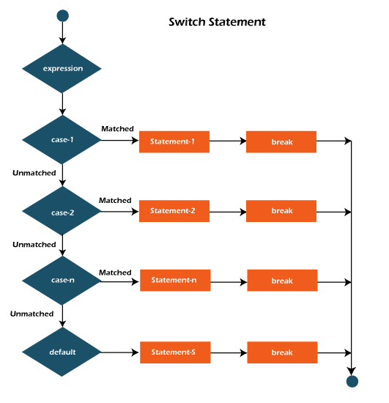
*제어문[ 다양한 경우의수 에 따른 제어 ]
1. if : true / false 제어 [ 비교,논리, 논리반환메소드 ]
* if(조건) 참
else 거짓
* if(조건) 참
else if( 조건2 ) 참2
else if( 조건3 ) 참3
else 거짓
2. switch : 데이터 검색 [ 논리X , break ]
switch( 검색대상 ){
case ‘찾는값1’ : 참1 ; break;
case ‘찾는값2’ : 참2 ; break;
default : 거짓;
}

Slide 18
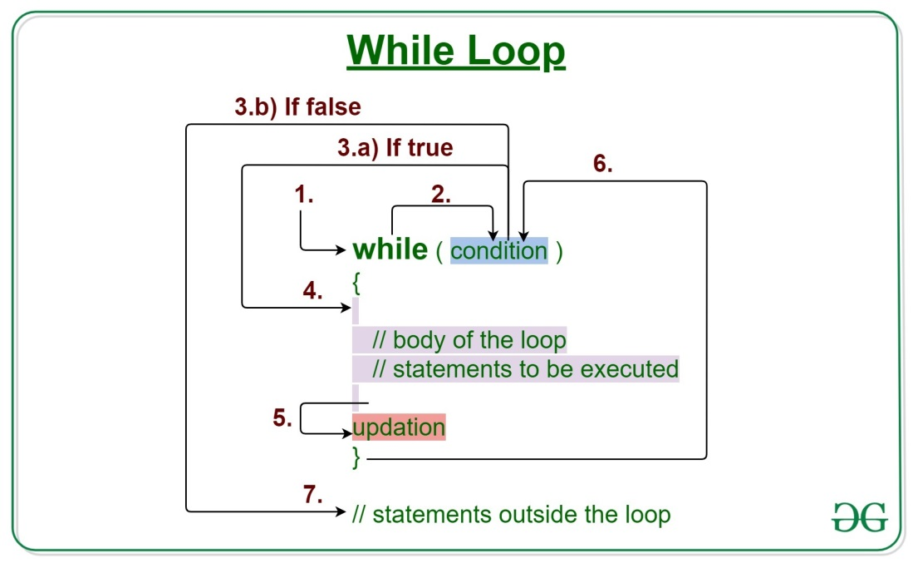
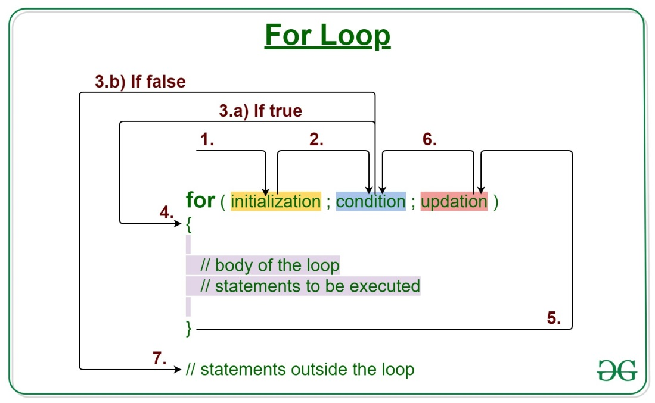
*반복문 [ 조건에 따른 반복문 ]
1. while : 무한루프
while( 조건 ) { } // while(true){ }
2. for
for( 시작값 ; 조건 ; 증감식) { }
* for문 활용 : 리스트/배열내 객체/변수를 하나씩 꺼내기
for( 임시변수 : 리스트/배열 ) { }

Slide 19
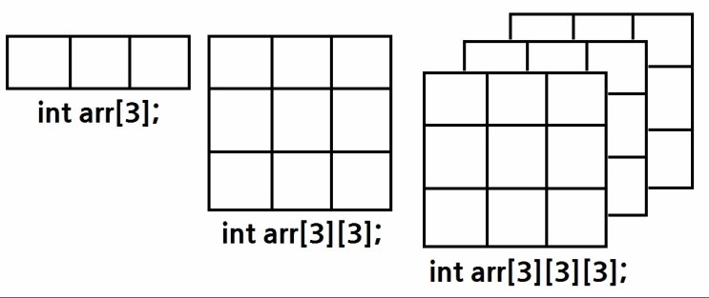
*배열 [ 동일한 자료형의 여러 개 메모리 수집/관리 = 인덱스 ]
1. 1차원 배열
자료형[ ] 배열명 = new 자료형[ 배열 길이 ]
2. 2차원 배열
자료형[ ][ ] 배열명 = new 자료형[ 행 길이 ][ 열 길이 ]
3. 다차원 배열
자료형[ ][ ][ ] 배열명 = new 자료형[ 행 길이 ][ 열 길이 ] [ 높이 ]
* 배열 API [ Arrays 클래스 ]
* 배열과 for문 활용 [ 여러 개의 인덱스 접근 ( 검색 ) ]
1. 배열내 특정 값 찾기 2. 배열내 빈 공간에 값 추가 등

Slide 20
*중간체크
1. 입출력 [Day01 외 ]
2. 변수 [ Day02 ]
3. 연산자 [ Day02 ]
4. 제어문, 반복문 [ Day03 , Day04 ]
5. 배열 [ Day04 , Day05 ]
*활용 Mini Program
1. Day02_4 : 배수찾기 , 홀수/짝수 찾기
2. Day03_8_ATM프로그램
3. Day04_2_가위바위보
4. Day04_3_키오스크 [ 변수버전 , 배열 버전 ]
5. Day04_6_틱택토게임
6. Day04_7_로또판별기
7. Day05_2_회원제방문록
8. Day05_4_Board [ 배열버전 ]

Slide 21
*객체 : 실제로 존재하는 것 , 사물 또는 개념 [ 실물 -> 코드화 ]
*클래스 : 객체의 설계도
*인스턴스 : new 이용한 메모리 할당 변수
* 선언 : 클래스명 변수명(객체명) = new 생성자명( )
* 멤버 [ 객체명 뒤에 . 연산자 통한 필드or메소드 접근 / new 생성자 / static 필드,메소드 : 객체없이 바로 ]
객체명.필드명 객체명.메소드명( ) new 생성자( )
필드 [ 상태 ] : private
1. 변수
2. 상수[ final ]
3. 객체
4. static 변수
5. 인터페이스
6. 컬렉션프레임워크
메소드[ 행동 ]
1.Getter , Setter [ 필드 private ]
2.Controller [ 여러가지 기능 ]
3.@Override [ 기존메소드 재정의 ]
--- 인터페이스 ---
4. 추상메소드 [ 선언O 정의X ]
5. 디폴트메소드[ 선언O 정의O ]
6. 정적메소드 [ static 선언O 정의O ]
생성자[ 객체의 초기값 ]
1. 빈 생성자
2. 모든 필드를 받는 생성자
3. 특정 필드를 받는 생성자
------------------------
* Setter 메소드를 통한 필드 접근
필드 [상태]
1. 게시물 제목
2. 게시물 내용
3. 게시물 작성자
4. 게시물 작성일
5. 게시물 조회수
6. 댓글 리스트
메소드[ 행동 ]
1.Getter , Setter [ 필드 private ]
2. 게시물등록 메소드
3. 게시물조회 메소드
4. 게시물삭제 메소드
5. 게시물수정 메소드
6. 게시물댓글조회 메소드
생성자[ 객체의 초기값 ]
1. 빈 생성자
2. 모든 필드를 받는 생성자
3. 게시물등록 생성자
4. 게시물조회 생성자

Slide 22
*메소드 구성
* 사용목적 : 1.코드 재활용 2.인수에 따른 서로 다른 결과와 실행값
1. 인수 [ 매개변수 ] : 메소드 호출시 메소드 안으로 들어오는 데이터
1.[ 조건 ] : (호출시 들어오는 데이터와 인수) 자료형 동일
2. 변수 , 배열 , 객체 , 인터페이스 , 컬렉션프레임워크
3. 인수의 개수는 본인 선택
2. 반환 [ return :리턴] : 메소드 종료시 메소드 호출한 곳으로 이동하는 데이터
1. [조건] : 선언된 반환타입의 데이터만 반환 가능
2. void : 반환 데이터 없다 [ return ]
3. return : 메소드 종료 뜻 [ 조건에 따른 여러 번 사용 가능 ]
3. 선언
1. 인수 O 반환 O 메소드 public double 메소드명 ( int num , int num2 ) { return 10.5 }
2. 인수 X 반환 O 메소드 public double 메소드명 ( ) {return 10.5 }
3. 인수 X 반환 X 메소드 public void 메소드명( ) { return }
4. 인수 O 반환 X 메소드 public void 메소드명( int num , int num2 ) { return }
4. 호출
1. 인수 O 반환 O 메소드 double 변수 = 메소드명( 3 , 5 )
2. 인수 X 반환 O 메소드 double 변수 = 메소드명( )
3. 인수 X 반환 x 메소드 메소드명( )
4. 인수 O 반환 X 메소드 메소드명( 3 , 5 )
5. 호출 방법
1. 객체 생성 : 객체명.메소드명
2. static메소드 : 클래스명.메소드명
변수 = 메소드 호출( 들어갈데이터 , 들어갈데이터 )
인수 [ 매개변수 ]
메소드 정의
반환[ return ]
변수 = 메소드 호출( 들어갈데이터 , 들어갈데이터 )

Slide 23
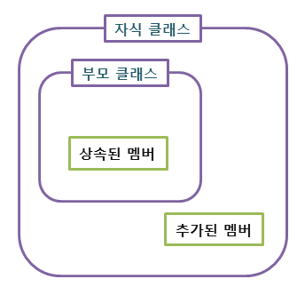
*클래스 상속[ extends ]
1. 목적 : 기존 클래스로부터 메모리 받아서 빠른 설계 가능
2. 자식클래스로 객체 선언시 [ 부모클래스 생성자 먼저 실행 ]
3. 부모클래스의 멤버 호출
1. 부모클래스의 생성자호출 : super( )
2. 부모클래스의 필드,메소드호출 : super.필드명 , super.메스드명( )
4. 메소드 재정의 : @Override
5. extends : 하나의 클래스로부터만 상속 받기 [ 인터페이스 차이점 ]
6. 형변환 : 자식클래스 -> 부모클래스
1. 자동형변환 : 자식객체 -> 부모객체
2. 강제형변환 : 부모객체 -> 자식객체
** 최상위 클래스 : Object
* 모든 클래스는 Object 상속을 받는다 : 100% 객체지향
*super [ 부모 클래스 ]
*sub,super [ 자식 클래스 , 슈퍼클래스 ]
*sub,super [ 자식 클래스 , 슈퍼클래스 ]
*sub [ 자식 클래스 ]
*sub [ 자식 클래스 ]

Slide 24
*자주 사용되는 키워드
1. this : 현재클래스내 멤버
* 외부[ 메소드,생성자] 로 부터 들어온 인수[매개변수] 가 이름이 동일한 경우 이름 구분
2. 접근제한자 [ 해당 코드의 호출 제한 ]
1. public : 프로젝트내 모든 호출
2. private : 클래스내에서만 가능
3. default : 동일한 패키지내에서만 가능
4. protected : 동일한 패키지내에서만 가능
[ *서로 다른 패키지의 부모클래스 호출 가능 ]
3. static : 정적변수 : 프로그램 시작시 메모리 할당 [ jvm 메소드영역 ]
4. final : 상수 : 해당 필드나 메소드에 사용시 선언후 변경 불가 / 부모클래스로 사용불가
5. extends vs implements
* extends : 상속 [ 1개 가능 ]
* implements : 구현 [ 여러 개 가능 ]
6. @Override : 재정의 [ @어노테이션 ]
7. Synchronized : 동기화 멀티스레드 사용시에 해당 메소드의 동시 접근 제한
* super ,

Slide 25
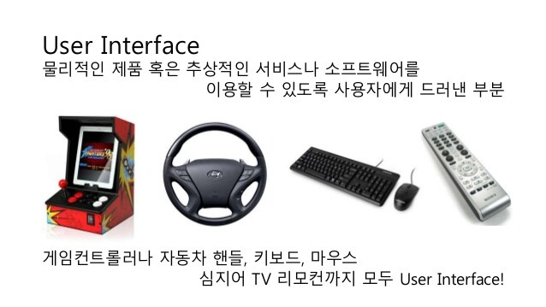
*인터페이스
목적 : 서로 다른 클래스들의 동일한 기능을 수행 목적
장점 : 유지보수 편함 / 코드 관리 편함
1. 상수 : static , final 등
2. 추상메소드 : 선언O , 구현X
public void 실행( 인수1 );
3. 디폴트메소드 : 선언O , 구현O
public void 실행( 인수1 ){ 실행코드; return; }
4. 정적메소드 : 선언O , 구현0 , 구현클래스없이 가능
public static 실행( 인수1 ) { 실행코드; return; }
예) 리모컨 , 게임기패드 , 키보드/마우스 , 핸들 , 키오스크 등
필수 : 혼자서 객체 선언 불가
1. 추상메소드를 구현한 클래스 필요
= new 구현클래스명 [implements 이 있는 클래스 ]
2. 익명 구현 객체 ( 1회성 )
= new 인터페이스명() { 구현 };
*추상클래스
일반클래스 + 추상메소드[ abstract ]

Slide 26
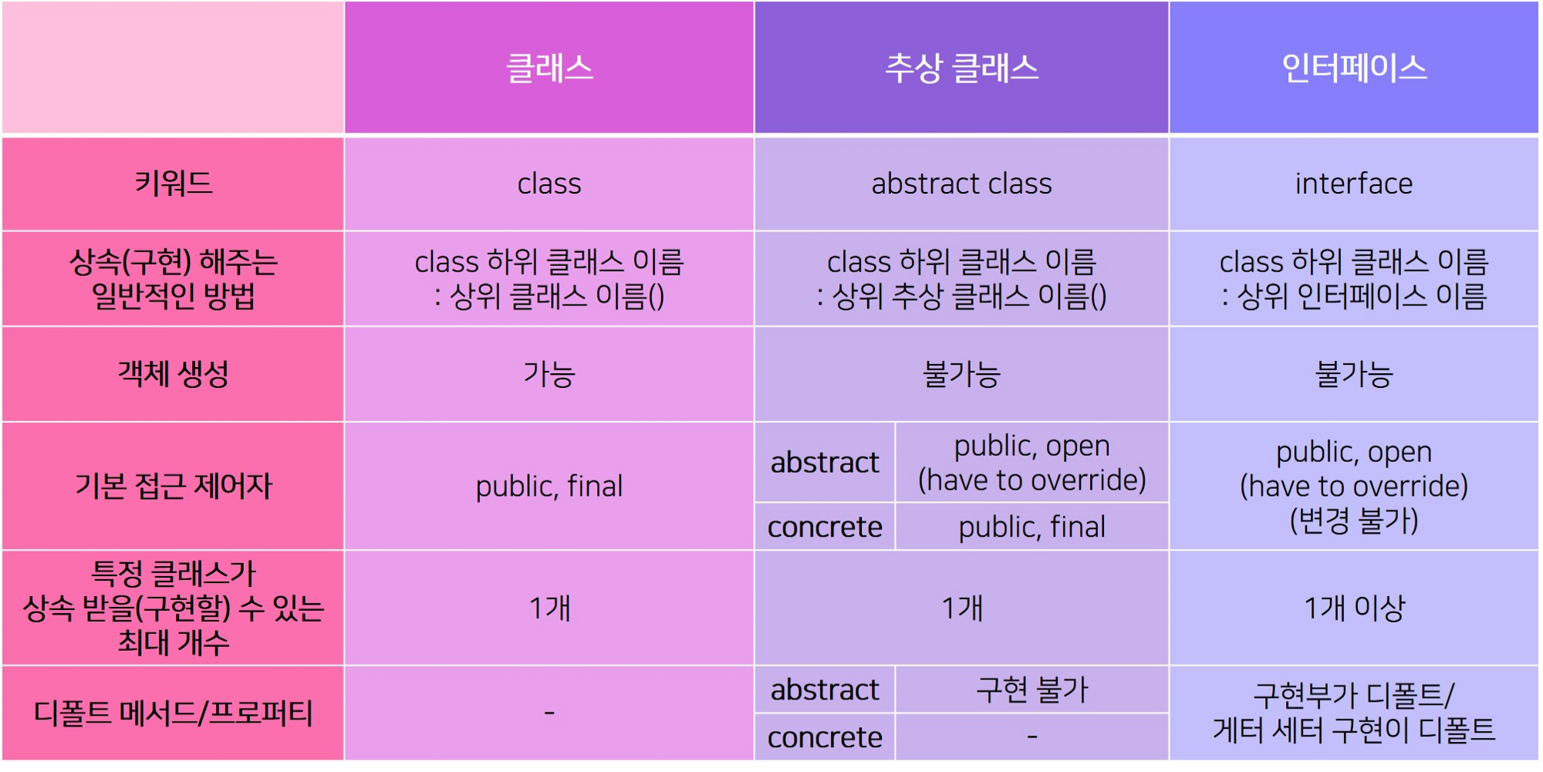

Slide 27
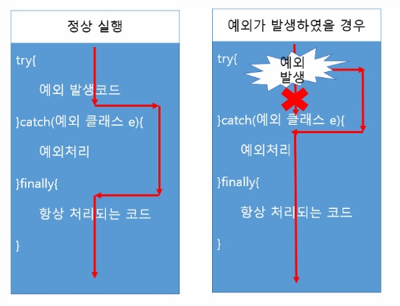
*예외처리
*목적 : 문제가 발생했을대 처리를 중단하고 다른 처리 하는것
*장점 : 프로그램의 정상화 [ 무슨일이 있어도 프로그램 종료 되지 않아야 함 ]
1. exception : 예외클래스중 슈퍼클래스
2. try{ 예외발생할것 같은 코드} catch( 예외클래스 변수명 ){ 예외처리 } finally{ 항상 실행되는 코드}
3.
1. 실행전 예외 : 입출력 , SQL 등 클래스
* 실행전 코드에 try{} catch{} 미리 작성
2. 실행도중 예외 : NULL , INDEX 등 클래스
* 실행후 코드에 문제가 발생할것 같은 곳에 미리 작성
4. 예외던지기 vs try
메소드명() throws Exception -> 예외 반환

Slide 28
*중간체크_2
1. 클래스 [ Day05 ~ Day07 ]
2. 상속 , 키워드 [ Day08 ~ Day09 ]
3. 인터페이스
4. 예외처리
*활용 Mini Program
1. Day05_5_Board_Class
2. Day07 : BookApplication
3. Day09_2_타이어
4. Day09_5_계좌프로그램
5. Day08 , Day09 확인문제 [ 인터페이스 , 추상클래스/중첩인터페이스 ]
5. Day10 확인문제 [ 예외처리 ]

Slide 29
*네트워크
서버 pc
클라이언트 pc
서버소켓
ip : 127.168.102.50
port : 5000
1. Connect ( 연결 요청 )
소켓
2. Accept ( 연결 수락 )
3. OutputStream( 보내기 )
3. InputStream( 받기 )
4. OutputStream( 보내기 )
4. InputStream( 받기 )

Slide 30
*채팅
서버 pc [ 카카오 본사 ]
*클라이언트 소켓
메시지 받기
메시지 보내기
클라이언트[ 사용자1 ]
클라이언트 리스트[ 접속자 ]
클라이언트[ 사용자1 ]
스레드풀 [ 큐 ]
서버소켓 [ 127.0.0.1 : 1234 ]
서버 실행
클라이언트[ 사용자1 ]
서버 중지

Slide 31
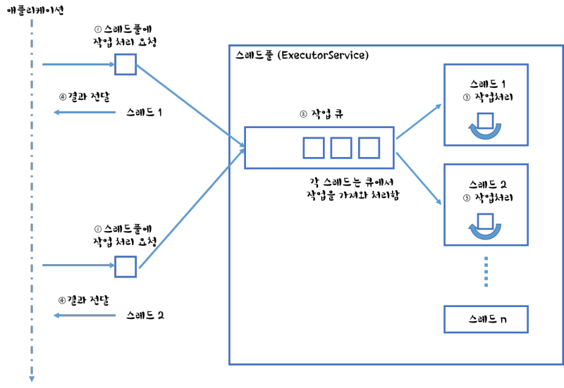
*스레드풀
1. 스레드풀에 스레드 개수 제한 [ 서버pc 과부하 제한 ]
2. 큐 [ queue ] : 먼저 들어온 데이터를 먼저 처리
* 먼저 요청한 스레드부터 처리
* 순서 매기기

Slide 32
Javafx

Slide 33
[ java 설치 및 세팅 ]
1. javafx 플러그인 다운로드
1. 이클립스 메뉴 => [Help] => Eclipse Marketplace
2. javafx 검색 => install[ 설치 ] => 이클립스 재시작
2. javafx 프로젝트 생성 [ SE11 ]
3. JAVAFX SDK ( 64bit ) 다운로드
1. 구글 => JAVAFX SDK => JavaFX - Gluon 홈페이지
2. JavaFX Windows SDK => 다운로드 => 압축풀기
4. 해당 프로젝트에 라이브러리SDK 등록
1. 현재 프로젝트 오른쪽클릭
2. [Build Path] → [Add External Achives] => JAVAFX SDK폴더 => lib => .jar 파일 모두 추가

Slide 34
[ javafx 실행 ]
*module-info
requires 사용할 모듈명
opens 패키지명 to 모듈명
1. Application 상속받기
2. start 메소드 오버라이딩
3. 스테이지명 정하기
4. main[ 스레드 ]
launch(args);

Slide 35
*Javafx
*스테이지 [ 윈도우창 ]
*씬 [ 윈도우 안에 여러 개 씬 ]
*컨테이너 [ 컨트롤 집합 ]
*컨트롤[ 버튼 , 레이블 , 목록상자 , 입력상자 ]
*컨트롤[ 버튼 , 레이블 , 목록상자 , 입력상자 ]
*컨트롤[ 버튼 , 레이블 , 목록상자 , 입력상자 ]

Slide 36
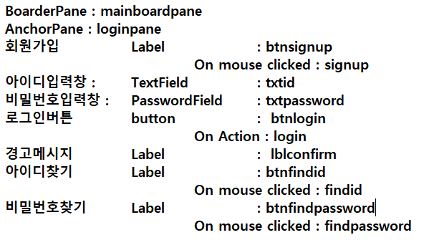
* fxml : 씬빌더 만든 파일 [ login.fxml / signup.fxml ]
* Controller : 자바에서 만든 파일 [ LoginController / SignupController ]
1. fx:id 정하기
* 씬빌더 각 컨테이너 혹은 컨트롤에 이름과 메소드명[액션]
2. fxml과 controller 연결
* fxml 파일내 첫번째 줄에 fx:controller="패키지명.컨트롤명"

Slide 37
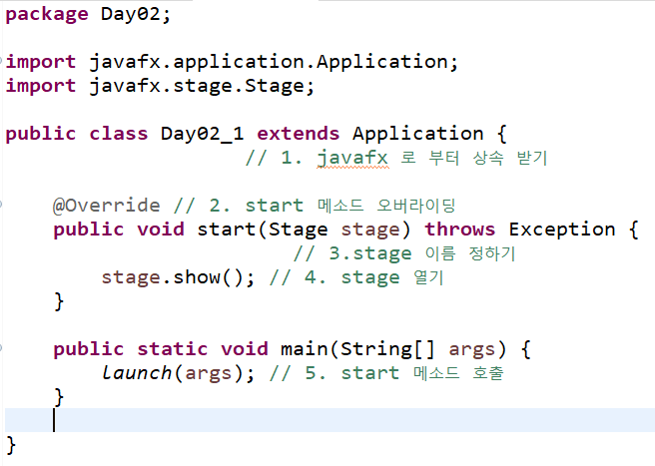
*Javafx 기본 클래스
1. Application
2. Stage
1. stage.show()
2. stage.setScene(scene);
3. Parent
Parent parent = FXMLLoader.load(getClass().getResource(“fxml파일경로"));
4. Scene
Scene scene = new Scene( parent );

Slide 38
*화면전환
1. 로드페이지 메소드
public void loadpage( String page ) {
try {
Parent parent = FXMLLoader.load( getClass().getResource("/fxml/"+page+".fxml"));
mainpageborderpane.setCenter(parent);
}
catch (Exception e) {}
}
2. 다른 클래스에서 로드페이지 메소드 호출하기 위한 객체화
1. 현재 클래스를 객체화
public static MainpageController instance; // 변수 선언
public MainpageController() { // 생성자
instance = this; // this : 현 클래스의 전체 메모리
}
public static MainpageController getinstance() { // 인스턴스 반환 메소드
return instance;
}
3. 다른 클래스에서 메소드 호출
1. MainpageController.getinstance().loadpage(" fxml이름 ");

Slide 39
*메시지
Alert alert = new Alert( AlertType.CONFIRMATION );
alert.setTitle("알림");
alert.setHeaderText("정말 회원탈퇴 하시겠습니까?");
Optional<ButtonType> optional = alert.showAndWait();
if( optional.get() == ButtonType.OK) {
}
else{
}

Slide 40
*테이블뷰
*ObservableList : javafx 사용하는 컬렉션프레임워크
* 1. 테이블에 리스트 세팅 : Tableview 에 리스트를 넣을때 setItems( ObservableList )
* 2. 테이블 필드에 리스트내 객체 세팅
1. 테이블내 열 가져오기
TableColumn 열이름 = 테이블뷰이름.getColumns().get( 열번호 );
2. 해당 열 에 객체값 넣기
열이름.setCellValueFactory( new PropertyValueFactory<>(＂필드명 ") );
* 리스트내 연결된 클래스내 필드와 필드명과 동일
*테이블뷰 클릭한 아이템[ 객체 ]
1. 테이블뷰이름.getSelectionModel().getSelectedItem();
* 테이블뷰에서 클릭한 모델의 아이템 [ 객체 ]

Slide 41
*이미지 경로
private Stage stage; // 스테이지
void imgadd(ActionEvent event) {
FileChooser fileChooser = new FileChooser(); // 1. 파일선택 클래스
// 2. 파일선택 필터 설정
fileChooser.getExtensionFilters().add(
new ExtensionFilter("그림파일 : Image File" , "*png" , "*jpg" , "*gif" ) );
File file = fileChooser.showOpenDialog(stage); // 3. 파일선택을 해당 스테이지 열기
// 4. 파일선택된 경로를 file 클래스에 저장
lblimgpath.setText("파일 경로 : " + file.getPath() ); // 5. 레이블에 경로 표시
pimage = file.toURI().toString(); // 6. 실제[realpath] 경로 변수 저장
Image image = new Image( pimage ); // 7. 이미지 클래스에 경로 설정
pimg.setImage(image); // 8. 이미지뷰에 이미지경로 설정
}
* URL : \
* URI : /

Slide 42
*차트
1. LineChart : 선차트 [ 꺽은선형차트 ]
2. BarChart : 바차트 [ 막대차트 ]
XYChart.Series 계열명 = new XYChart.Series<>(); // 1. 계열 생성
XYChart.Data 데이터명 = new XYChart.Data<>(x축 , y축); // 2. 값설정
계열명.getData().add( 데이터명 ); // 3. 계열에 값 넣기
차트명.getData().add( 계열명 ); // 4. 차트에 계열 넣기
3. PieChart : 파이차트 [ 원형차트 ] : 리스트내 객체 백분율
ObservableList< PieChart.Data > observableList = FXCollections.observableArrayList(); // 0.리스트선언
PieChart.Data 계열명 = new PieChart.Data( 계열명 , 값 ) // 1. 계열 생성
observableList.add( 계열명 ) // 2. 리스트에 계열 넣기
원형차트명.setDate( observableList ) // 3. 차트에 리스트 넣기

Slide 43
DataBase

Slide 44
*설치 : https://dev.mysql.com/downloads/
1. MySQL Installer for Windows [ MYSQL 서버와 관련 소프트웨어 제공 ]
1. Windows (x86, 32-bit), MSI Installer 470.0M
1. MySQL Server 8.0.27 x64 [ MYSQL 서버 ]
port , password 기억
2. MySQL Workbench 8.0.27 [ MYSQL 관리 소프트웨어 ]
3. Connector/J 8.0.27 [ MYSQL JAVA 연동 드라이브 ]
2. Connector/J [ MYSQL 과 JAVA 연결해주는 라이브러리 ]
1. Platform Independent (Architecture Independent), ZIP Archive 4.8M
*DB - JAVA연동
1.mysql 드라이브 확인
Class.forName("com.mysql.cj.jdbc.Driver");
2. DB URL 연동
Connection con = DriverManager.getConnection( DBURL , DBID , DBPW );
DBURL : jdbc:mysql://IP주소:PORT/DB명?시간대" ,"DB계정명" , "DB비밀번호");
예 ) "jdbc:mysql://localhost:3307/javafx?serverTimezome=UTC" ,"root" , "1234“
*JDBC
* JAVA에서 DATABASE 접속할수 있도록 자바 API [ java.sql 라이브러리 ]

Slide 45
*Dao 인스턴스 [ 해당 인스턴스 생성시 DB와 연결된 인스턴스 사용 ]
1.필드 선언
public static ProductDao productDao = new ProductDao();
2.생성자
public ProductDao() {
try {
Class.forName("com.mysql.cj.jdbc.Driver");
connection = DriverManager.getConnection(
"jdbc:mysql://localhost:3307/javafx?serverTimezone=UTC" , "root" , "1234");
}catch (Exception e) {}
}
3. 필드를 반환해주는 메소드 선언
public static ProductDao getProductDao() { return productDao; }
4. 다른 클래스에서 메소드 호출
ProductDao.getProductDao().register(product);

Slide 46
*CRUD [ 생성 , 읽기 , 수정 , 삭제 ]
*MVC [ Model , View , Controller ]
1. Model : 데이터
2. View : 프론트엔드 [ 씬빌더 (fxml) , html ]
3. Controller : java파일[클래스]
삽입 : View -----> Controller --dto--> Model --dao-> DB
조회 : View <------ Controller <--dto-- Model <--dao-- DB
*DTO : 데이터 이동 객체 [Data Transfer Object ]
*DAO : 데이터베이스 기능 조작 객체 [Data Access Object ]
V : 입력받음
C : 컨트롤에서 입력받은 값을 객체화
*객체화 : 캡슐화
M : 클래스[객체]
DB처리[CRUD]
결과

Slide 47
*주요 인터페이스
1. Connection DB 연결 인터페이스
* DriverManager.getConnection( )
2. PreparedStatement SQL 연결 조작 인터페이스
* ? 에 데이터 넣기
* preparedStatement.executeQuery(); : Select
* preparedStatement.executeUpdate(); : insert , update , delete
3. ResultSet SQL 결과[쿼리] 연결 인터페이스
.next : 쿼리 결과의 다음 레코드 가져오기
.get자료형 : 현재 레코드의 필드 가져오기

Slide 48
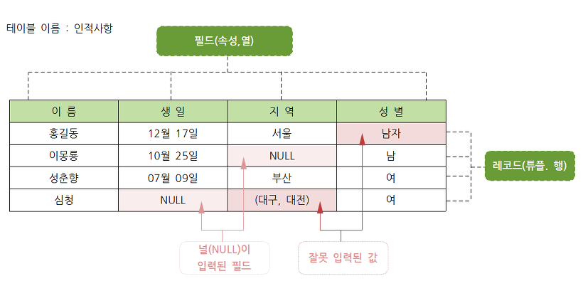
*Database
*데이터집합 -> 테이블 관리
*용어
표 = 테이블
세로(열) = 필드 , 속성
가로(행) = 레코드 , 튜플

Slide 49
*자료형
1. int : 정수형 [ 4바이트 ]
2. varchar(문자길이) : 문자형 [ 가변길이 ]
3. timestamp : 날짜/시간
*속성
1. primary key : 기본키
2. auto_increment : 자동번호 주입
3. not null : null값 제외 [ null 일경우 오류 발생 ]
4. default : 자동 초기값 주입
*함수
1. now() : 시스템 날짜/시간 함수
2. count( 필드명 ) : 해당 필드의 모든 레코드 수 ( 공백x )
* count(*) : 모든 레코드수 ( 공백o)
3. substring_index( 필드명 , “분해기준” , 가져올 인덱스[1~] ) : 문자열 분해
* substring_index(p_date , ' ' , 1 )

Slide 50
*SQL : 데이터베이스 관리 언어
DDL [ 정의어 ]
1. Create : 생성
DB : create database db명
Table : create table db명.테이블명(
필드명 자료형 속성 ,
필드명2 자료형 속성
)
2. Drop : 삭제
3. Alter : 수정
*제약조건
PRIMARY KEY
FOREIGN KEY
UNIQUE
NOT NULL

Slide 51
*SQL : 데이터베이스 관리 언어
DML [ 조작어 ]
1. 삽입 : insert into 테이블명( 필드1 , 필드2 ) values( 값1 , 값2 )
* 모든필드 삽입 : insert into 테이블명 values( 값1 , 값2 , 값3 )
* 모든필드 삽입시 : 필드명 생략
2. 검색 : select 필드명 from 테이블명 where 조건
* 모든필드 검색 : select * from 테이블명 where 조건
* 모든필드 검색시 : *( 와일드카드 )
3. 삭제 : delete from 테이블명 where 조건
4. 수정 : update 테이블명 set 변경필드 = 값 , 변경필드2 = 값2 where 조건

Slide 52
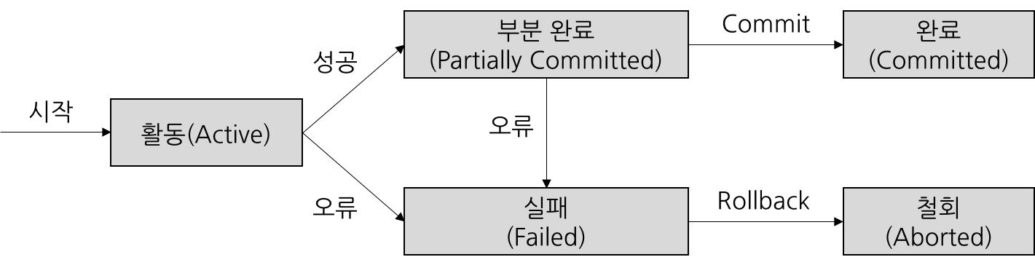
*SQL : 데이터베이스 관리 언어
DCL [ 제어어 ]
1.데이터베이스 관리 권한부여
1. GRANT : 권한부여
2. REVOKE : 권한취소
TCL [ 트랜잭션 ]
2.동시에 다수 처리 상호 작용 보장
1. COMMIT : 트랜잭션 확정
2. ROLLBACK : 트랜잭션 취소
3. CHECKPOINT : 복귀지점 설정
특성 : 1.원자성 2.일관성 3.고립성 4.지속성

Slide 53
* 키워드
1. where : 조건
1. and : 이면서 면서 이고 모두 그리고
2. or : 이거나 거나 하나라도
2. order by : 정렬
order by 필드명 ASC
order by 필드명 DESC
3. group by : 그룹
1.group by 필드명
2. select * from product group 필드명

Slide 54
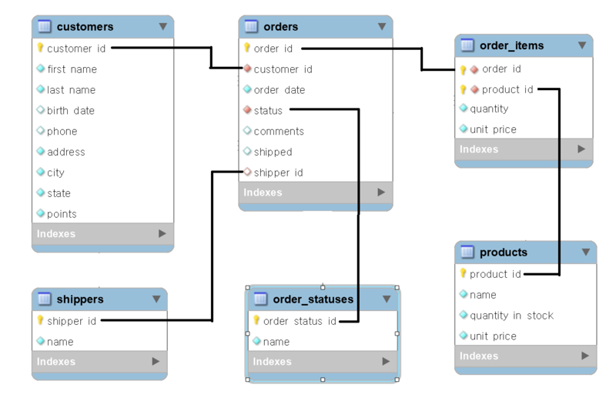
*PK , FK 관계

Slide 55
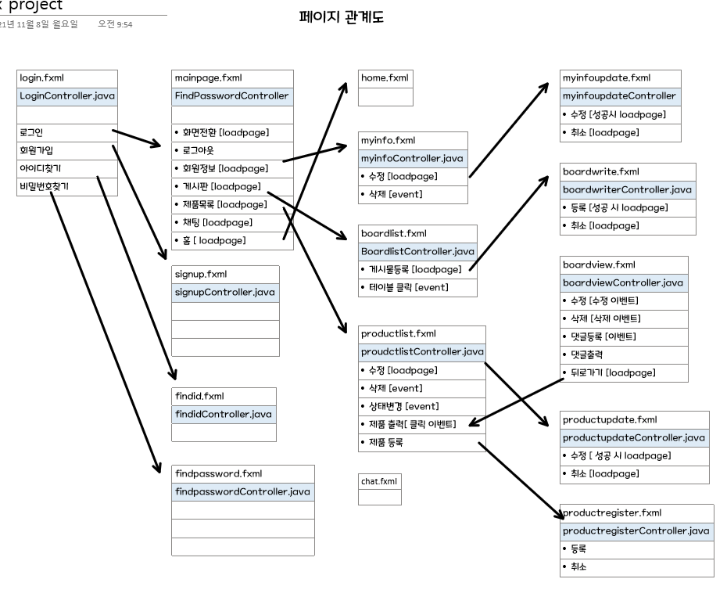

Slide 56
